Slide 1

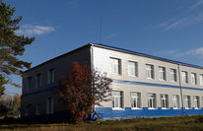

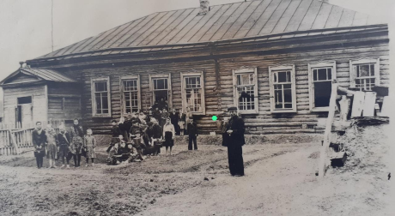
Школьное колесо
МБОУ «Молькеевская ООШ»
2023 год
1955 год
Юбилей школы! Юбилей — это событие, которое не проходит незамеченным в жизни каждого. Юбилеи бывают маленькие и большие, это всегда итог прожитого отрезка времени человека.
А вот юбилей школы — это праздник для всех, кто когда-то был её учеником или учителем,
а также родителями, чьи дети учились в ней.
Юбилей школы! Это очень важная дата. Она говорит о том, что пройден путь длиною в
15 десятилетий, вложен огромный труд нескольких поколений учителей, выпущены из стен
школы множество учеников.
7 августа 1870 года по представлению попечителя Казанского учебного округа Шестакова П.Д. в с. Молькеево открывается «одноклассное народное училище для инородцев», для которой был подготовлен - учитель крещеный татарин Тимофей Иванов (Темей абый) звали в народе.
Молькеевская школа, безусловно, сыграла прогрессивную роль в истории нашего края.
Многие воспитанники этой школы обучались в Казани, встречались прогрессивными людьми.
Школа первые 10 лет не имела своего здания, а занимались в частных домах с охватом
небольшого количества детей. Там занимались люди от 8 летних до 40 летних в одном классе.
В основном преподавали «закон божий». На изучение остальных предметов уделялось мало
времени. Тетради не имели, а писали на дощечках углем. А затем появились специальные
доски для записи грифелем. Наша школа сыграла положительную роль в распространении
великой русской культуры.
Годы летят. На наших глазах изменяется страна, изменяется и школа. Что же представляет
собой школа сегодня? Это высокопрофессиональный педагогический коллектив, способный
решать практически любую задачу, творческий, активный, открытый к поиску. На протяжении
многих лет он остается стабильным в своем составе. Это команда единомышленников,
где преобладают отношения партнерского сотрудничества, уважения, доверия, атмосфера
успеха стала нормой жизни! Это славные традиции и великолепные праздники. И, конечно же,
это наши ученики, мотивированные на высокие учебные результаты. Те, кто учится сейчас, и те, кто продолжает обучение в других учебных заведениях, кто уже работает, но всегда высоко
держит планку выпускника родной школы. Наши дети отзывчивые, добрые, увлеченные,
способные, иногда озорные, но все равно самые лучшие. У них самые разные интересы: поют,
занимаются в музыкальной школе, танцуют, увлекаются спортом, искусно мастерят поделки,
рисуют. Это родители наших учеников, позитивно настроенные и активно помогающие учителям.

Slide 2

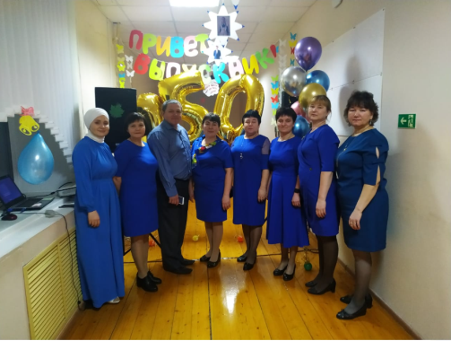
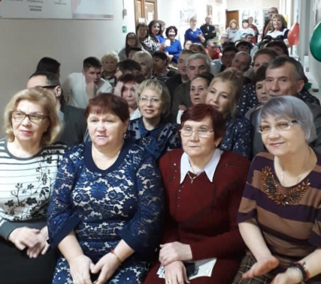
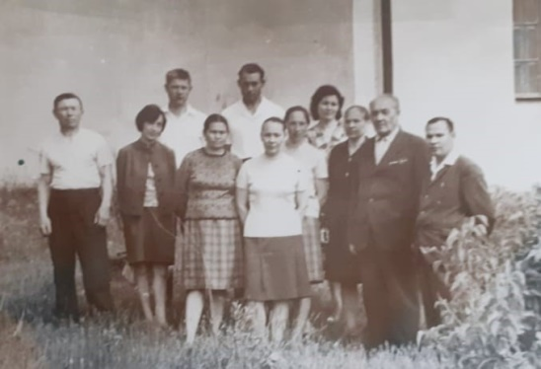
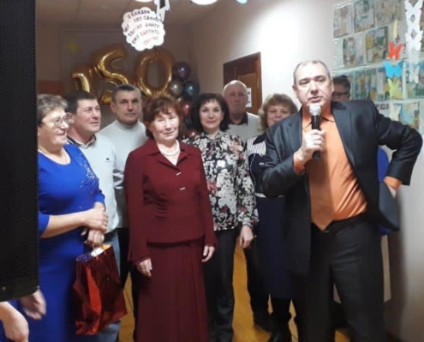
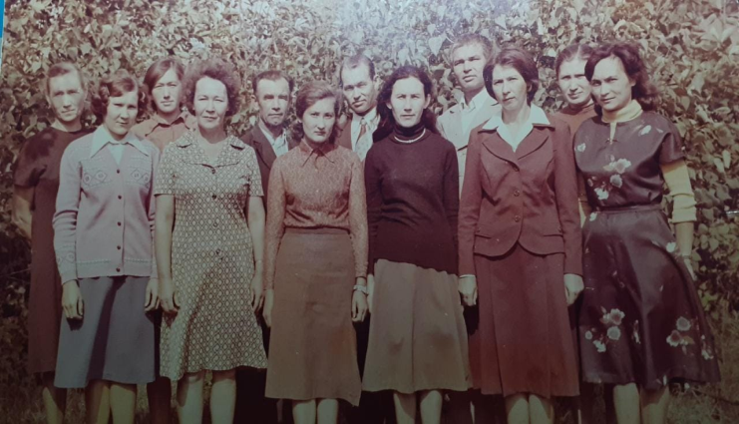
Любимой школе -150!
2020 г.
Сегодня нашей школе - 150!
Полтора века раздает она любовь и знания.
Вернуться хочется назад
И высказать слова признанья
За тот уют и доброту,
Вниманье и терпенье,
За первую пятерку ту,
За радость и умение.
Спасибо Вам, Учителя,
Чей труд нельзя измерить.
Не за горой двухсотлетний юбилей
(так хочется в то верить).
Отсюда начинали путь врачи,
учителя и инженеры,
И сплавщики, и лесники -
И многие за труд награждены.
Живи, Молькеево, цвети
И становись с годами краше,
И школу эту береги:
Дом знаний - это гордость наша!
Коллектив педагогов, которые работали
в 50-70 годах прошлого века
Учителями славится Россия,
Ученики приносят славу ей,
И заглянёте если в страны вы иные,
То не найдёте там таких учителей
Учителя России - это гордость наша,
Гордиться вами будем мы всегда
От первых классов и до классов старших
Ученики вас не забудут никогда
Коллектив учителей Молькеевской восьмилетней школы, работавшие в 80-х годах20 в.

Slide 3
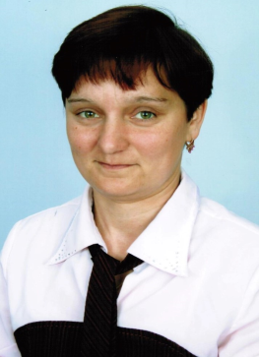

Достойная смена учителей старой закалки
Школа – это родной дом для детей, где они получают не
только знания, но и навыки общения, нравственные
основы дружбы, порядочности; где есть дружба, защищённость,
где уважают каждого, где чувствуешь себя членом большого коллектива,
Каким бы ты ни был, в чем бы ни заключались твои плюсы и минусы.-
Говорит директор школы Тамара Вячеславовна Иванова.
У школы есть свои славные традиции: это дом, где всем уютно, здесь дают прочные знания,
всесторонне развивают детей не жалея времени и сил. И доброжелательность, и взаимопонима
ние— есть всё!
Добрый день, Тамара Вячеславовна! Мы - выпускники хотели бы взять у Вас интервью!
Вы согласны?
- Да, конечно!
- Начнём с традиционного вопроса нашей рубрики. Кем вы хотели стать в детстве?
- Учителем. Учителем начальных классов.
- Осуществилась ли ваша мечта?
- Осуществилась.
- А как Вы стали директором в нашей школе?
- Я работала учителем начальных классов. В период работы заочно закончила высшее учебное
заведение. Стала учителем родного языка и литературы. Любовь к этому предмету мне
привила моя классная руководительница Яковлева Вера Кузьминична. Затем я стала заместите
лем директора по воспитательной работе и с 2012 года руковожу данной школой.
- А какие качества на Ваш взгляд должны быть присущи директору?
- Прежде всего порядочность, внимание к детям,
требовательность, ну естественно… компетентность во всех вопросах.
Есть ли какие-либо прогнозы на изменения в школе?
- Развитие, развитие и еще раз развитие! Чтоб школа была перспективной
в районе и всегда выпускники нашей школы были успешными.
- Последний вопрос. Что бы Вы пожелали себе и своим коллегам?
Я бы пожелала себе прежде всего внимания со стороны педагогов,
внимания со стороны учеников. Умных педагогов, творческих ребят,
с которыми было бы интересно идти по жизни и развивать школу.
Спасибо Вам за интересную беседу! До свидания!
Беседовали с директором Блинов Кирилл и ученики 9 класса

Slide 4
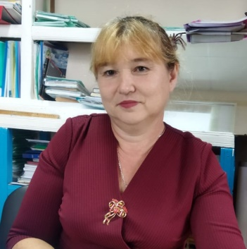
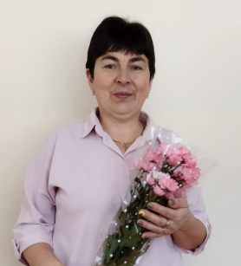
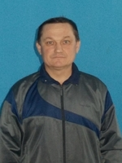
Они учились в нашей школе, а теперь - учителя!
В школьные годы мне нравилась кипучая жизнь в школе.
Помню, как хотела навсегда связать с ней свою судьбу.
Математика всегда была для меня интересна – это наука дает знания о мире, которые, уверена, нужны в жизни. Математика поражала своей четкостью рассуждений. Поэтому и через много лет стала преподавателем математики.
Козлова Алина Вениаминовна
Лазерева Ольга Вильгельмовна
Труд учителя нельзя назвать лёгким, но никакие трудности
не пугают, потому что я - первая учительница, которая входит
в жизнь ребёнка и его семьи. Каждый день на меня смотрят глаза
моих учеников. В моей работе на первый план выходит просто человеческое:
помочь увидеть прекрасное, приласкать, посочувствовать, поговорить по душам.
Стремлюсь строить свою работу таким образом, чтобы дети не чувствовали над
собой жёсткого контроля и в то же время ощущали мою поддержку. Всегда стараюсь
поставить себя на место родителей, понять, как я бы отнеслась к той или иной
информации. Думаю, поэтому мы очень дружны со многими родителями.
Физические нагрузки всем тяжело даются, особенно если ничем
серьезным не занимался и вдруг решил поработать над своим телом.
А что касается детей, я всегда к каждому нахожу индивидуальный подход.
Мы все отличаемся друг от друга, у нас у всех разные таланты,
способности – этим и определяется понятие личности. Я на уроках не готовлю олимпийских чемпионов, моя задача – научить ребенка грамотно использовать свое свободное время посредством двигательной активности.
Галкин Александр Маркович

Slide 5

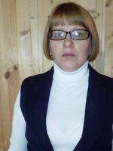
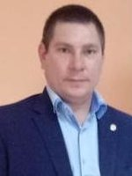
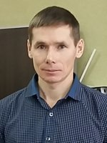
Мне нравится работать с детьми. Я стараюсь
шагать в ногу со временем и каждый день учусь
у ребят чему-то новому. А когда я вижу, как
блестят глаза у детей, мое настроение сразу
улучшается. Еще ни разу не случалось, чтобы ко
мне на урок никто не пришел», – делится
Светлана Петровна Александрова.
Терпение – главное качество учителя,
по мнению Светланы Петровны
«С детских лет я мечтал стать учителем. А кем же еще, если рядом был пример - моя мама Яковлева Вера Кузьминична, учитель родного языка и бабушка Осипова Дарья Давыдовна, учитель начальных классов. Я знал, что такое педсовет, классный час, планы уроков. Мне было привычно, что учитель живет проблемами и радостями своих учеников.»
Я работаю в сельской школе и всегда даю детям возможность изучить не только теорию и практику биологии по учебникам, но и стараюсь показать многие вещи детям вживую. Чтобы они наглядно представляли, как выглядит тот или иной организм, обитающий в нашей полосе. Я стараюсь давать детям больше практических знаний, чтобы они сами увидели, попробовали, потрогали.
Яковлев Виктор
Иванович
Козлов Сергей Владиславович
Сложнее всего поверить, что физика — это просто. Многие школьники боятся физики «как огня», а на самом деле физика гораздо легче, скажем, курса математики.
В физике легко проводить параллели и аналогии с реальной жизнью. Большинство законов интуитивно понятнее, чем сложные доказательства и теоремы в математике.
Физика — это просто. Всегда говорю ученикам: «Сейчас вы сами увидите, что всё гораздо проще, чем казалось».

Slide 6

Современный учитель.
(по результатам опроса)
В век инноваций учитель, безусловно, должен шагать в ногу со временем, ведь сейчас,
в основном на уроках, мы пользуемся интерактивными досками, компьютерами,
проекторами, электронным дневником. Но это ли главное? Результаты опроса показали,
что большинство учеников склоняются к тому, что наряду с должной эрудированностью
учителя важны и его личностные качества. Ученики считают, что современный учитель
должен быть понимающим (как Иванова Тамара Вячеславовна), уступчивым (как Лазерева
Ольга Вильгельмовна), должен идти на встречу (как Козлова Алина Вениаминовна),
тянуть за уши (как Горшкова Луиза Анатольевна) и давать подбадривающего пинка
(как Яковлев Виктор Иванович).
Мы ценим в наших учителях умение пояснить то, что на уроке казалось архисложным,
умение поддержать в нелёгких жизненных ситуациях, ведь зачастую мы изливаем душу,
делимся нашими маленькими трагедиями именно с нашими вторым родителями –
учителями.
Что же касается качеств профессиональных, то здесь ребята оказались единогласны.
Все мы надеемся, что учитель сможет преподнести свой предмет так, что бы он нас
заинтересовал. Но хорошо учиться мы сможем, если учитель также будет справедлив и
требователен.
Учитель - человек с прекрасной светлой душой, и ученики тянутся к нему, как цветы
к солнцу. Мы с уверенностью можем сказать, что наши учителя являются для нас эталоном.
Опрос провела ученица 8 класса Бухарова М.В.
Настоящий учитель — не тот, кто тебя постоянно воспитывает,
а тот, кто помогает тебе стать самим собой.
(Михаил Аркадьевич Светлов)

Slide 7
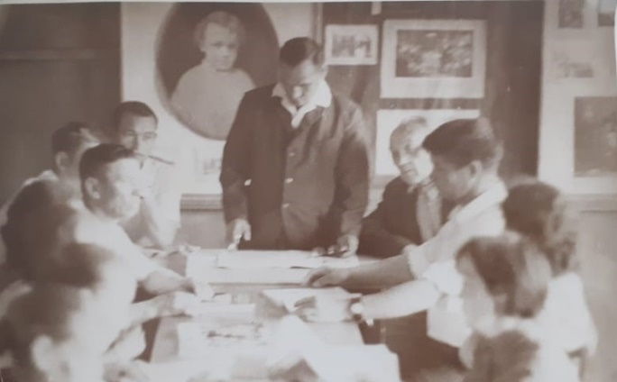
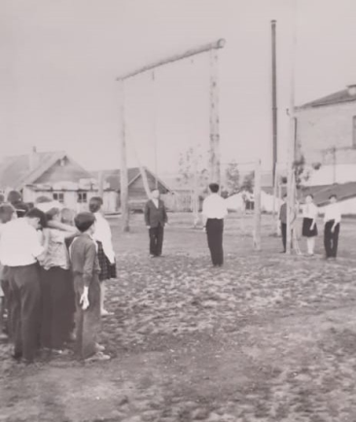
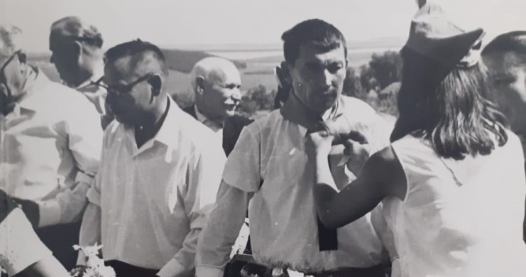
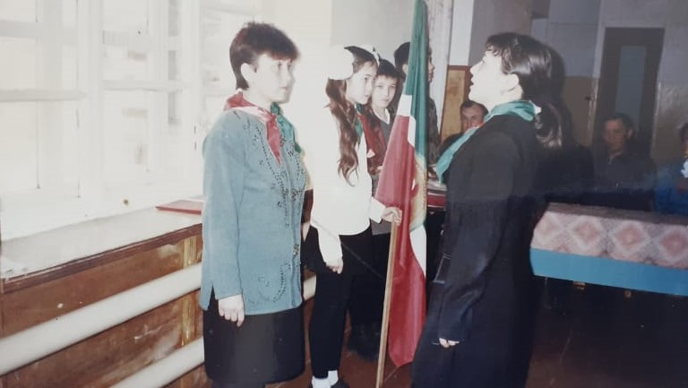
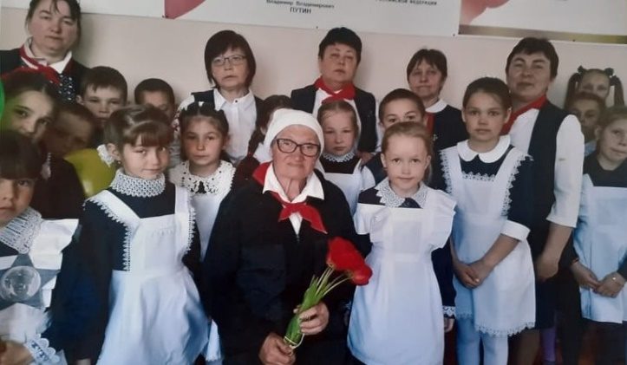
Учитель, дни жизни своей, как один,
Ты школьной семье посвящаешь,
Ты всех, кто учиться к тебе приходил,
Своими детьми называешь.
Но дети взрослеют, от школьной скамьи
Дорогами жизни шагают
И в памяти носят уроки твои,
А в сердце тебя сохраняют.
Любимый учитель, родной человек,
Будь самым счастливым на свете,
Хоть трудно порой достаются тебе
Твои непослушные дети.
Ты дружбой и знаньями нас наградил,
Прими благодарности наши!
Мы помним, как в люди ты нас выводил
Из робких смешных первоклашек.
Патриотическое
воспитание.
Подъем флага.
Не смейте забывать учителей
Не смейте забывать учителей.
Они о нас тревожатся и помнят.
И в тишине задумавшихся комнат
Ждут наших возвращений и вестей.
Им не хватает этих встреч нечастых.
И, сколько бы ни миновало лет,
Случается учительское счастье
Из наших ученических побед.
А мы порой так равнодушны к ним:
Под Новый Год не шлём им поздравлений.
А в суете иль попросту из лени
Не пишем, не заходим, не звоним.
Они нас ждут. Они следят за нами
И радуются всякий раз за тех,
Кто снова где-то выдержал экзамен
На мужество, на честность, на успех.
Не смейте забывать учителей.
Пусть будет жизнь достойна их усилий.
Учителями славится Россия.
Ученики приносят славу ей.
Не смейте забывать учителей!
Андрей Дементьев

Slide 8
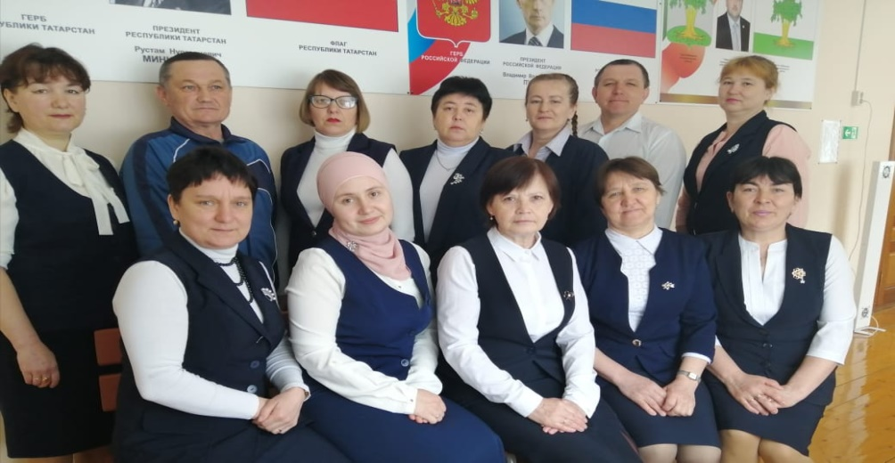
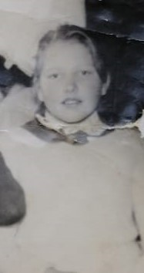
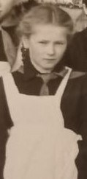
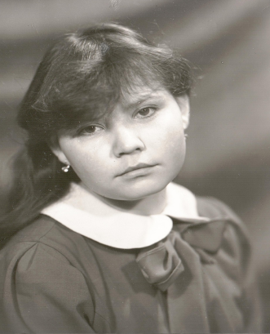
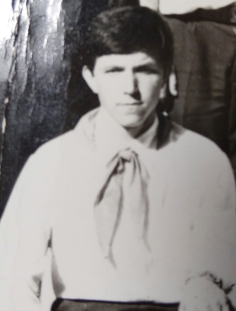
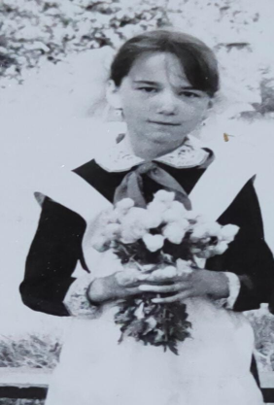
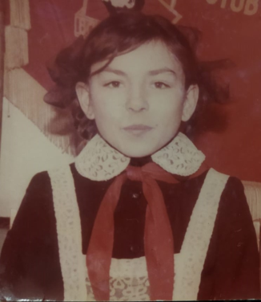
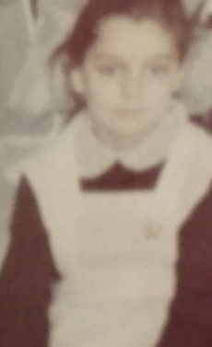
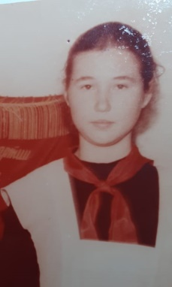
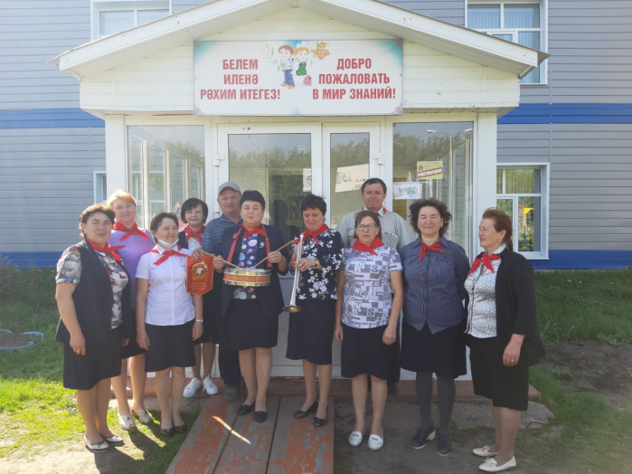

ВНИМАНИЕ! КОНКУРС!
«Кто есть кто?»
МБОУ «Молькеевская основная
общеобразовательная школа
Кайбицкого муниципального района РТ»
Педагогический коллектив,
учащиеся 8-9 классов
В помощь!

